Slide 1
«все такое интересное»

Slide 2
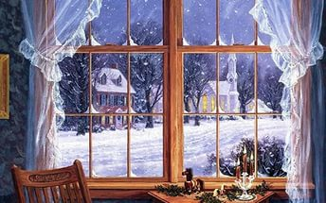
«За окошком снег и стужа»

Slide 7
